Slide 1

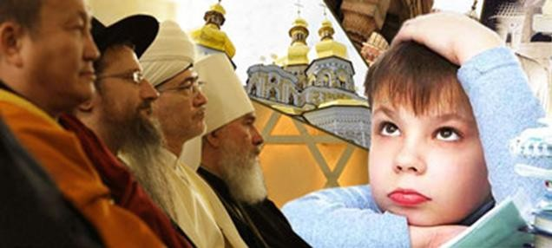
«Основы религиозных культур и светской этики»

Slide 2



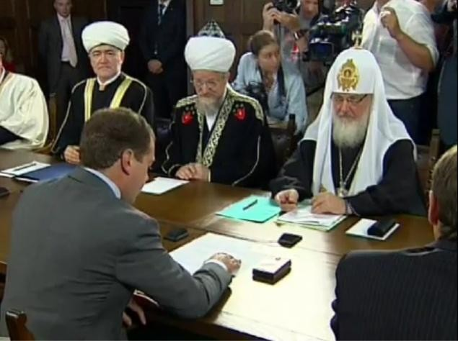
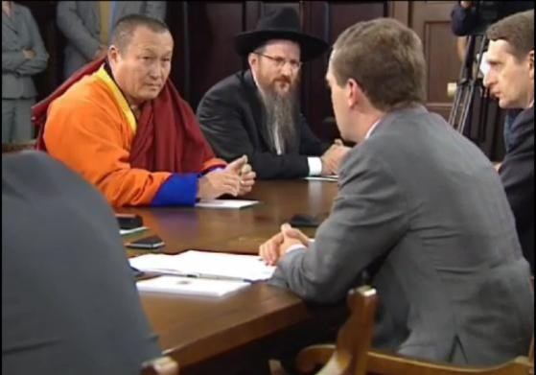
Нормативно-правовая основа
Конституция Российской
Федерации, законы Российской Федерации «Об образовании», «Об основных гарантиях прав ребенка в Российской Федерации»;
Федеральный закон «О свободе совести и религиозных
объединениях»;
Поручение Президента Российской Федерации от 02 августа 2009
г. № Пр – 2009, Распоряжение
Председателя Правительства
Российской Федерации от
августа 2009 г. (ВП-П44-4632).
11

Slide 3
Последние нормативные документы
Во исполнение распоряжения Правительства Российской Федерации от 28.01.2012 № 84-р утверждены приказы Минобрнауки России:
от 31.01.2012 № 69 «О внесении изменений в федеральный компонент государственных образовательных стандартов начального общего, основного общего и среднего (полного) общего образования, утвержденный приказом Министерства образования Российской Федерации от 5 марта 2004 № 1089»;
от 01.02.2012 № 174 «О внесении изменений в федеральный базисный учебный план и примерные учебные планы для образовательных учреждений Российской Федерации, реализующих программы общего образования, утвержденные приказом Министерства образования и науки Российской Федерации от 09.03.2004 № 1312».
В соответствии с вышеуказанными приказами учебный предмет «Основы религиозных культур и светской этики» с 1 сентября 2012/13 учебного года включен в обязательную часть образовательной программы 4 классов начальной школы в объеме 34 часов.

Slide 4
ВАЖНО
1.Курс ОРКСЭ будет знакомить с религиозными культурами, а не обучать религии.
Предмет имеет не вероучительный, а культурологический характер, а
культура у нас одна – культура многонационального народа России. Содержание всех модулей комплексного учебного предмета подчинено общей цели – воспитанию личности гражданина России посредством приобщения его к одной из национальных духовных традиций.
Содержание всех модулей
национальных ценностей:
Отечество;
Семья;
группируется вокруг трех базовых
- Культурная традиция (православная, исламская, буддийская, иудейская, светская).
На этих базовых ценностях – Родина, семья и традиция —осуществляется
воспитание детей в рамках нового предмета
2. Новый предмет организован таким образом, что школьники, выбравшие для систематического изучения определенный модуль, получат общие
представления и о содержании других модулей.

Slide 5
ВАЖНО
Курс ОРКСЭ будут вести педагоги школы, получившие соответствующую подготовку.
Это безотметочный курс, оценка в виде баллов или записи "зачет-незачет" за него не выставляется.
Школа полностью обеспечена учебниками по всем модулям ОРКСЭ.
Курс ОРКСЭ рассчитан на 34 часа в год, т.е. на 1 урок в неделю.
Согласно приказу Министерства Просвещения РФ этот курс включен в перечень предметов федерального компонента учебного плана и обязателен для изучения в государственных (муниципальных) общеобразовательных
учреждениях, реализующих государственный стандарт начального, основного общего, полного (среднего) общего образования. Поэтому отказаться от
данного предмета нельзя.
Выбор для изучения школьником основ определённой религиозной культуры или мировых религиозных культур, или основ светской этики согласно законодательству Российской Федерации осуществляется исключительно
родителями (законными представителями) несовершеннолетнего учащегося.
При этом вы можете посоветоваться с ребёнком и учесть его личное мнение.

Slide 6
ВАЖНО
Для осуществления выбора необходимо личное заполнение заявления, которым будет письменно зафиксирован ваш выбор.
Светский характер комплексного курса и в целом образовательного процесса в школе не подразумевает включение в программу
посещения религиозных организаций (культовых сооружений).
Специфика данных сооружений может демонстрироваться обучающимся
на уроке в фотоформате, видеоматериалах, аудио-формате. Однако, посещение таких сооружений может быть организовано при согласии родителей каждого обучающегося и по согласованию с представителями религиозных организаций.
ВАЖНО! Обязательное условие - неучастие обучающихся в
богослужениях, других религиозных обрядах, церемониях и праздниках, в
деятельности религиозных объединений, в обучении религии.

Slide 7
Назначение предмета
Помочь ребенку возрастных,
в решении его личностных,
образовательных проблем, создать
условия для его духовно-нравственного развития.
Воспитание потребностями, семьи.
ребенка традициями
в соответствии с и приоритетами его

Slide 8



Цель предмета
ОРКСЭ - формирование у
младшего подростка мотивации к осознанному нравственному поведению, основанному на знании и уважении культурных и религиозных традиций
многонационального народа диалогу с представителями мировоззрений.
России, а других
также к культур и

Slide 9

Задачи курса ОРКСЭ
Знакомство обучающихся с основами православной,
мусульманской, буддийской, иудейской культур, основами мировых религиозных культур и светской этики;
Развитие представлений младшего подростка о значении нравственных норм и ценностей для достойной жизни личности, семьи, общества, школы;
Развитие способностей обучающихся к общению в полиэтнической и многоконфессиональной среде на основе взаимного уважения и диалога во имя общественного мира и согласия.

Slide 10





Структура курса
«Основы религиозных культур и светской этики»:
Основы православной культуры
модуль
Основы исламской культуры
модуль
Основы буддийской культуры
модуль
Основы иудейской культуры
модуль
Основы мировых религиозных культур
модуль
Основы светской этики
модуль
Учебный курс ОРКСЭ - единая комплексная учебно- воспитательная система

Slide 11






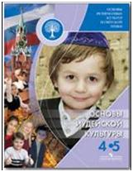
Структура предмета
Все модули нового предмета соединяются общими
тематическими блоками:
Духовные ценности и нравственные идеалы в жизни человека и общества (1 ч.)
Основы традиционных религий и светской этики (16 ч.)
Традиционные религии и этика в России (13 ч.)
Духовные традиции многонационального народа России (4ч.).

Slide 12
Содержание модулей курса:
ориентировано на общее знакомство с соответствующими религиями, их культурой;
не включает специальных богословских вопросов;
- не содержит критических оценок других религий и мировоззрений
Три базовые национальные ценности | Отечество
 | Семья
 | Религия

Slide 13
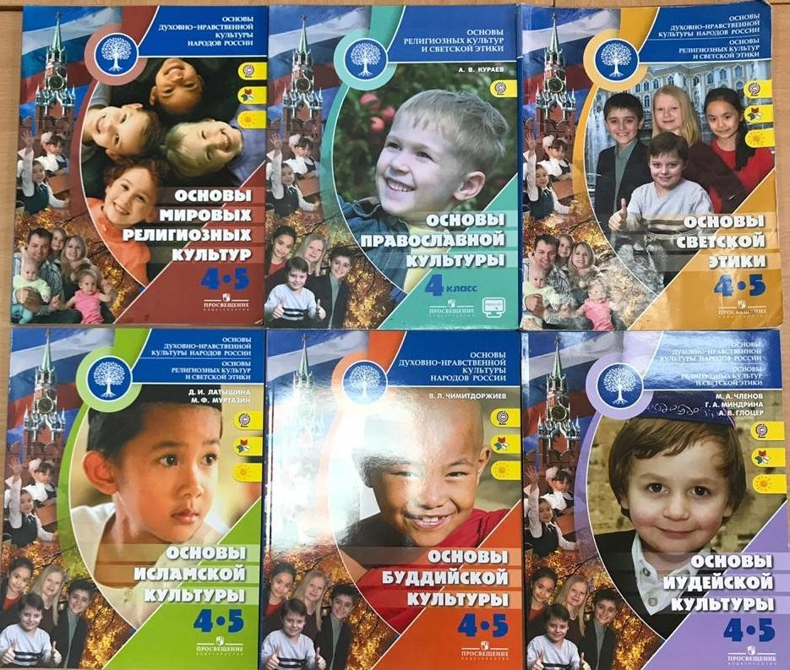
Учебники

Slide 14

Учебный модуль «Основы православной культуры»
Россия – наша Родина.
Введение в православную духовную традицию.
Особенности восточного христианства.
Культура и религия.
Священное Писание.
Священное Писание и Священное Предание. Во что верят православные христиане.
Что говорит о Боге и мире православная культура.
Что говорит о человеке православная культура. Христианское учение о спасении.
Добро и зло в православной традиции. Христианская этика: заповеди блаженства. Золотое правило нравственности.
Любовь к ближнему. Добродетели и страсти.

Slide 15

Учебный модуль «Основы православной
культуры»
Отношение к труду. Долг и ответственность.
Милосердие и сострадание. Спаситель.
Жертвенная любовь
Победа над смертью. Православие в России.
Православный храм и другие святыни. Православные Таинства.
Символический язык православной культуры.
Христианское искусство (иконы, фрески, церковное пение, прикладное искусство). Православный календарь, его символическое значение.
Почитание святых.
Праздники.
Христианская семья и ее ценности.
Любовь и уважение к Отечеству.
Патриотизм многонационального и многоконфессионального народа России.

Slide 16
Учебный модуль «Основы исламской культуры»
Россия – наша Родина.
Введение в исламскую духовную традицию.
Культура и религия.
Пророк Мухаммад – образец человека и учитель нравственности.
Жизнеописание Пророка Мухаммада.
Проповедническая миссия Пророка Мухаммада.
Прекрасные качества Пророка Мухаммада.
Священный Коран и Сунна как источники нравственности. Общие принципы ислама и исламской этики.
Столпы ислама и исламской этики.
Исполнение мусульманами своих обязанностей. Обязанности мусульман.
Для чего построена и как устроена мечеть.

Slide 17
Учебный модуль «Основы исламской культуры»
Мусульманское летоисчисление и календарь.
Ислам в России.
Семья в исламе.
Нравственные основы семьи в исламе.
Нравственные ценности ислама: сотворение добра, отношение
к старшим, дружба, гостеприимство, любовь к отечеству, миролюбие.
Забота о здоровье в культуре ислама.
Ценность образования и польза учения в исламе.
Праздники исламских народов России:
их происхождение и особенности проведения.
Искусство ислама.
Любовь и уважение к Отечеству.
Патриотизм многонационального и многоконфессионального народа России.

Slide 18

Учебный модуль «Основы буддийской культуры»
Россия – наша Родина.
Ведение в буддийскую духовную традицию.
Культура и религия.
Будда и его Учение.
Буддийский священный канон. Буддийская картина мира.
Добро и зло.
Ненасилие и доброта.
Любовь к человеку и ценность жизни. Милосердие и сострадание.
Отношение к природе.
Буддийские святые. Будды.
.

Slide 19

Учебный модуль «Основы буддийской культуры»
Семья в буддийской культуре и ее ценности. Буддизм в России.
Основы буддийского Учения и этики. Человек в буддийской картине мира. Буддийские символы.
Буддийский храм.
Буддийские святыни
Буддийский календарь.
Праздники в буддийской культуре. Искусство в буддийской культуре.
Священные буддийские сооружения.
Буддийские ритуалы.
Любовь и уважение к Отечеству.
Патриотизм многонационального и многоконфессионального народа России.

Slide 20
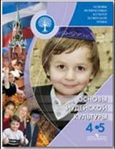
Учебный модуль «Основы иудейской культуры»
Россия – наша Родина.
Введение в иудейскую духовную традицию.
Культура и религия.
Тора – главная книга иудаизма. Сущность Торы.
«Золотое правило Гилеля». Письменная и Устная Тора.
Классические тексты иудаизма. Патриархи еврейского народа.
Евреи в Египте: от Йосефа до Моше. Исход из Египта.
Получение Торы на горе Синай.
Пророки и праведники в иудейской культуре.
Храм в жизни иудеев.
Назначение синагоги и ее устройство.
Суббота (Шабат) в иудейской традиции.

Slide 21
Учебный модуль «Основы иудейской культуры»
Субботний ритуал.
Молитвы и благословения в иудаизме.
Добро и зло.
Иудаизм в России.
Основные принципы иудаизма.
Милосердие, забота о слабых, взаимопомощь. Традиции иудаизма в повседневной жизни евреев. Совершеннолетие в иудаизме.
Ответственное принятие заповедей.
Еврейский дом – еврейский мир: знакомство с историей и традицией. Знакомство с еврейским календарем: его устройство и особенности. Еврейские
праздники: их история и традиции.
Ценности семейной жизни в иудейской традиции. Любовь и уважение к Отечеству.
Патриотизм многонационального и многоконфессионального народа России.

Slide 22


Учебный модуль «Основы мировых религиозных культур»
Россия – наша Родина.
Культура и религия.
Возникновение религий. Древнейшие верования.
Религии мира и их основатели.
Священные книги религий мира:
Веды, Авеста, Трипитака, Тора, Библия, Коран.
Хранители предания в религиях мира.
Человек в религиозных традициях мира.
Священные сооружения.
Искусство в религиозной культуре.
Добро и зло.
Возникновение зла в мире.
Понятие греха, раскаяния и воздаяния. Рай и ад.
Религии России.

Slide 23


Учебный модуль «Основы мировых религиозных культур»
Религия и мораль.
Нравственные заповеди в религиях мира.
Религиозные ритуалы. Обычаи и обряды.
Религиозные ритуалы в искусстве.
Календари религий мира.
Праздники в религиях мира. Семья, семейные ценности.
Долг, свобода, ответственность, учение и труд.
Милосердие, забота о слабых, взаимопомощь, социальные проблемы общества и отношение к ним разных религий.
Любовь и уважение к Отечеству.
Патриотизм многонационального и
многоконфессионального народа России.

Slide 24
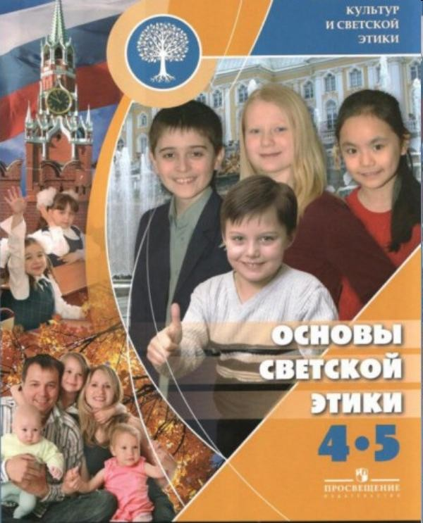
Учебный модуль «Основы светской этики»
Россия – наша Родина. Культура и мораль.
Этика и ее значение в жизни человека.
Род и семья – исток нравственных отношений в истории
человечества. Ценность родства и семейные ценности.
Семейные праздники как одна из форм исторической памяти. Образцы нравственности в культурах разных народов.
Нравственный образец богатыря. Нормы морали.
Дворянский кодекс чести. Джентльмен и леди.
Защитники Отечества.

Slide 25
Учебный модуль «Основы светской этики»
Порядочность. Интеллигентность. Трудовая мораль.
Что значит «быть нравственным» в наше время?
Добро и зло.
Долг и совесть.
Честь и достоинство. Милосердие и сострадание. Правда и ложь.
Идеалы. Принципы морали.
Методика создания морального кодекса в школе.

Slide 26
Организация изучения
Совместные размышления Эссе
Тренинг
Интерактивные экскурсии Совместные проекты Изучение заповедей
Изучение притч и примеров из жизни пророков и святых
Игры
Практические упражнения
Анализ и сочинение сказок, притч… .

Slide 27

Уважаемые родители, выбор за вами!

